Slide 1

Mobile Price Dataset

Slide 2
Introduction to Dataset
Dataset ชุด : Mobile Price Dataset ประกอบด้วยไฟล์ .csv 2 ไฟล์
train.csv เป็นข้อมูลที่รวบรวมมาเพื่อใช้ในการสร้างโมเดลวิเคราะห์ราคาของมือถือ ผ่าน features ต่างๆ
test.csv เป็นชุดข้อมูลอีกส่วนที่สำหรับใช้โมเดลที่ผ่านการ train มาแล้วในการทำนายราคาของมือถือที่ควรจะเป็น
จุดประสงค์ของการทำ คือ หาโมเดลทำนายที่มีประสิทธิภาพที่สุดในการทำนายช่วงราคาของมือถือ เพื่อเป็นข้อมูลอ้างอิงในการกำหนดราคาขายของมือถือให้เหมาะสมกับประสิทธิภาพ และสามารถแข่งขันได้ในตลาดมือถือปัจจุบัน

Slide 3
Introduction to Dataset
Features ที่ใช้ประกอบการทำนายใน Mobile Price Dataset
1. battery_power : ปริมาณความจุของแบตเตอรี่โดยมีหน่วย : mAh
2. blue : รองรับระบบ Bluetooth หรือไม่
3. clock_speed : ความเร็วของระบบประมวลผลภายใน
4. dual_sim : รองรับระบบ 2 ซิม หรือไม่
5. fc : ความละเอียดของกล้องหน้า หน่วย : Mega Pixels
6. four_g : รองรับระบบ 4G หรือไม่
7. int_memory : ปริมาณหน่วยความจำภายใน หน่วย : Gigabytes
8. m_dep : ความหนาของมือถือ หน่วย : cm
9. mobile_wt : น้ำหนักของมือถือ
10. n_cores : จำนวน core ของหน่วยประมวลผลภายใน
11. pc : ความละเอียดของกล้องหลัง หน่วย : Mega Pixels
12. px_height : Pixel Resolution Height
13. px_width : Pixel Resolution Width
14. ram : Random Access Memory in Mega Bytes
15. sc_h : Screen Height of mobile in cm
16. sc_w : Screen Width of mobile in cm
17. talk_time : ระยะเวลาการใช้งานเพื่อโทรต่อ 1 cycle ของการชาร์จแบตเตอรี่
18. three_g : รองรับระบบ 3G หรือไม่
19. touch_screen : รองรับระบบสัมผัสหน้าจอ หรือไม่
20. wifi : รองรับระบบ wifi หรือไม่
21. price_range : This is the target variable with value of 0 (low), 1 (medium), 2 (high) and 3 (very high).

Slide 4
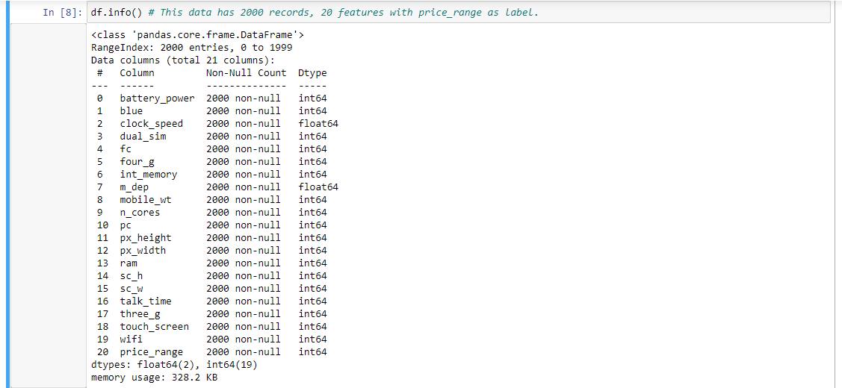
Exploratory Data Analysis (EDA)
ตรวจสอบข้อมูล
** พบว่าข้อมูลมีทั้งหมด 2000 ชุดข้อมูล ประกอบไปด้วย features ทั้งหมด 20 ตัว และมี label ที่ชื่อ price_range เพื่อทำนายช่วงของราคามือถือ โดยชนิดของข้อมูลมีทั้ง numerical และ categorical รวมกัน

Slide 5
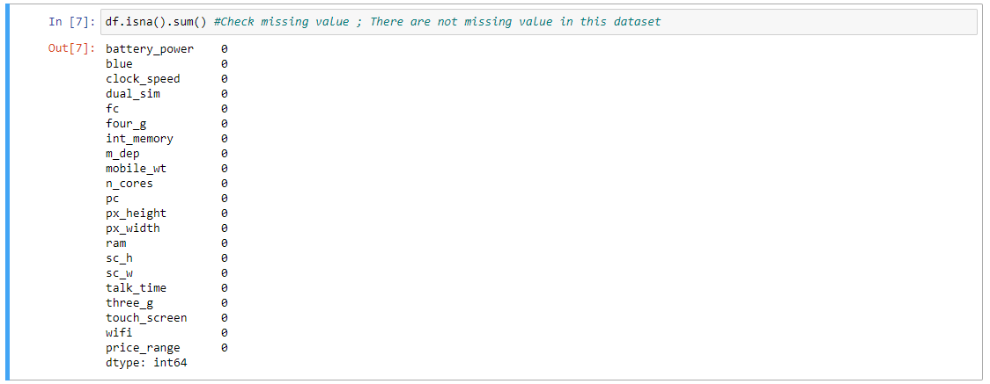
Exploratory Data Analysis (EDA)
ตรวจสอบค่าว่างในข้อมูล
** พบว่าไม่มีค่าว่างในข้อมูลเลย

Slide 6
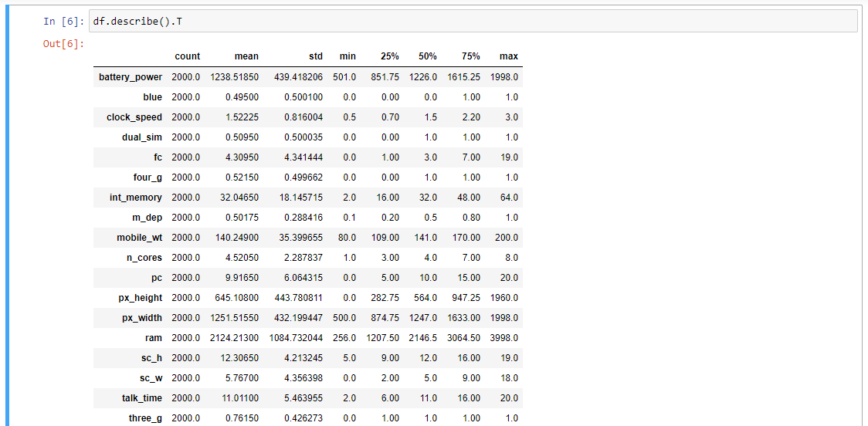
Exploratory Data Analysis (EDA)
ตรวจสอบค่าวัดทางสถิติอื่นๆ
** พบว่าเนื่องจากข้อมูลประกอบไปด้วยชนิดข้อมูลแบบ numerical และ categorical ทำให้มี scale ของข้อมูลที่แตกต่างกัน **

Slide 7
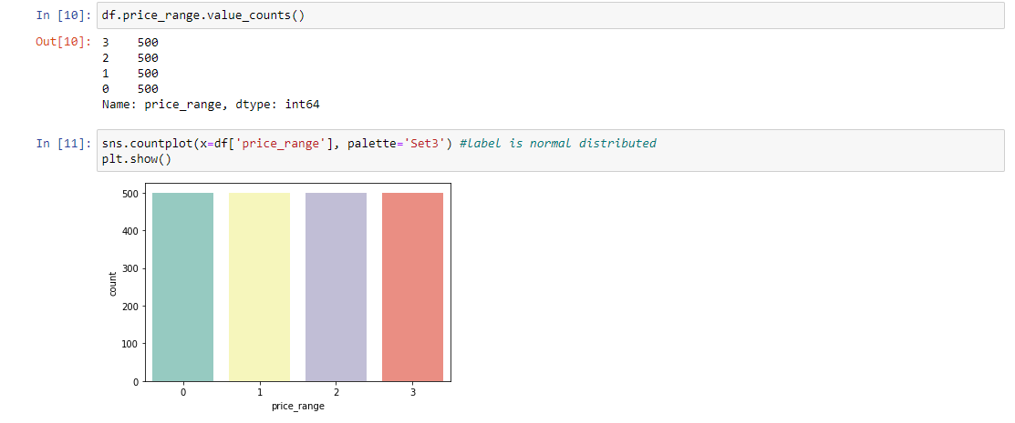
Exploratory Data Analysis (EDA)
ตรวจสอบการกระจายของ label
** พบว่ามีการกระจายที่เท่ากันเหมาะกับการนำมาใช้เพื่อวิเคราะห์ และสร้างโมเดลทำนาย

Slide 8
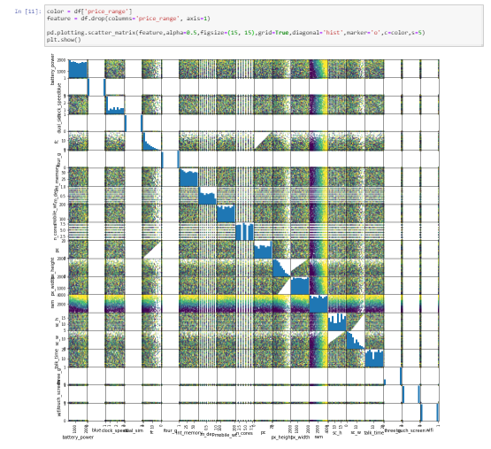
Exploratory Data Analysis (EDA)
พล๊อตการกระจายความสัมพันธ์ระหว่าง features มีความสัมพันธ์กับ label
** features หลักที่พบว่ามีความสัมพันธ์กับ label : ram ส่วนตัวอื่นๆ ยังไม่พบความสัมพันธ์ที่ชัดเจน

Slide 9
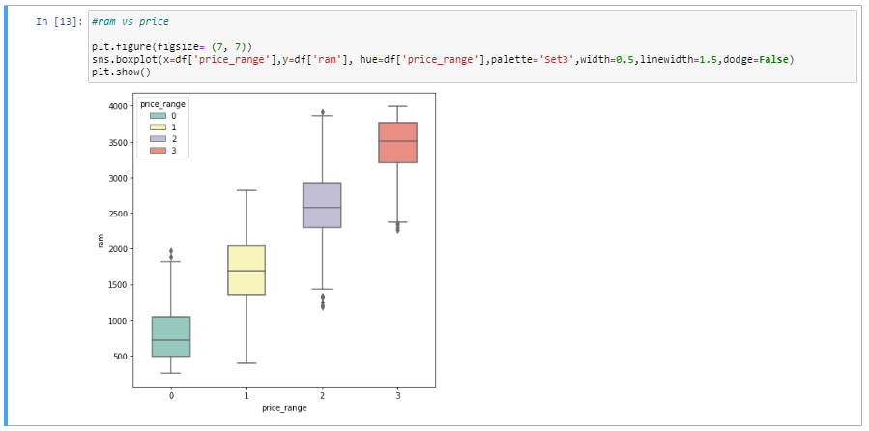
Exploratory Data Analysis (EDA)
พล๊อตความสัมพันธ์ระหว่าง ram กับ price_range
** พบว่า features ram มีแนวโน้มที่จะสัมพันธ์ไปในทิศทางเดียวกับราคาขาย

Slide 10
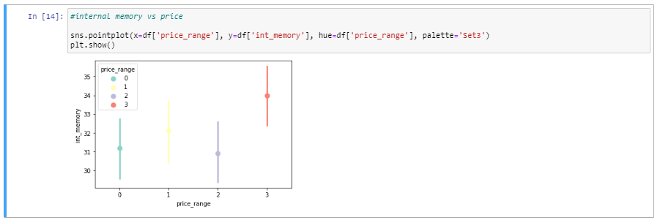
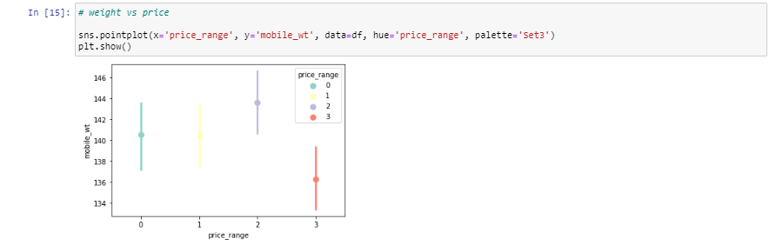
Exploratory Data Analysis (EDA)
พล๊อตความสัมพันธ์ระหว่าง internal_memory, mobile_weight กับ price_range
** พบว่า feature internal_memory ยังไม่ชัดเจนว่ามีความสัมพันธ์กับราคาขายอย่างไร
** พบว่า feature mobile_weight ยังไม่ชัดเจนว่ามีความสัมพันธ์กับราคาขายอย่างไร

Slide 11
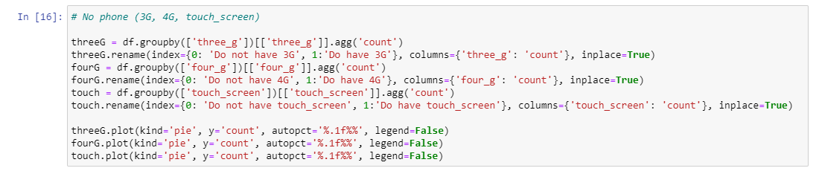
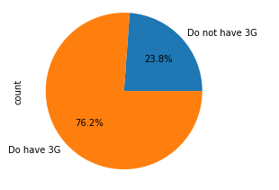
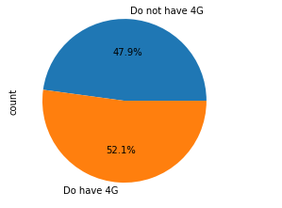
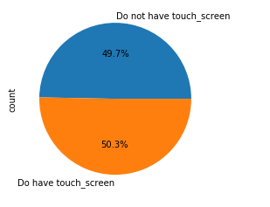
Exploratory Data Analysis (EDA)
สำรวจสัดส่วนจำนวนโทรศัพท์ที่รองรับฟังก์ชั่น 3G, 4G หรือระบบสัมผัส ในตลาด

Slide 12
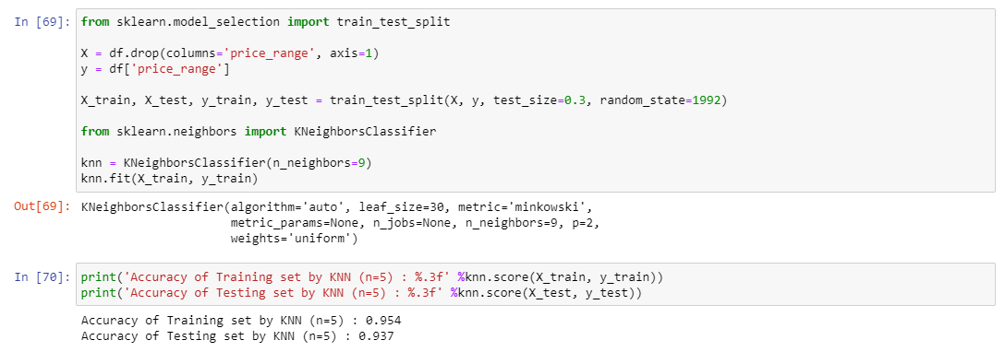
Train Model
1. KNN method
** เริ่มต้นโดยการแบ่งข้อมูลเพื่อ train ในอัตราส่วน 70:30 จากจำนวน 2000 ชุดข้อมูล
กำหนด K = 9 ในการ train model ผลลัพธ์ที่ได้
ความแม่นยำในข้อมูล train = 0.954
ความแม่นยำในข้อมูล test = 0.937

Slide 13
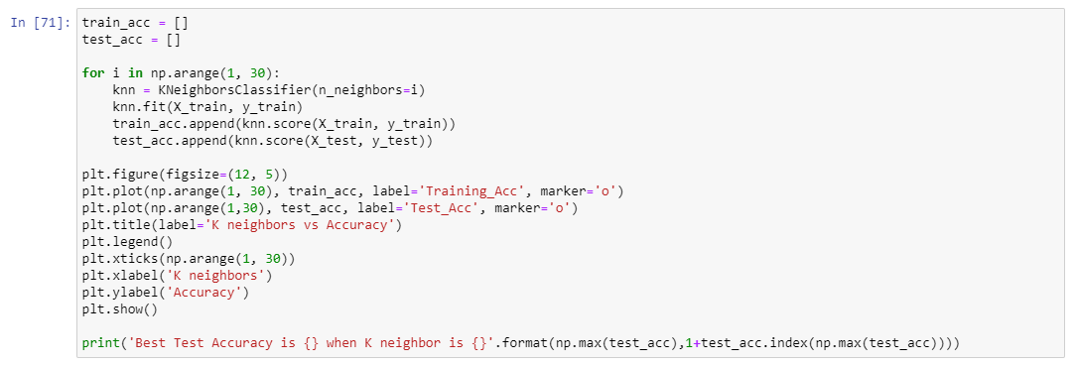
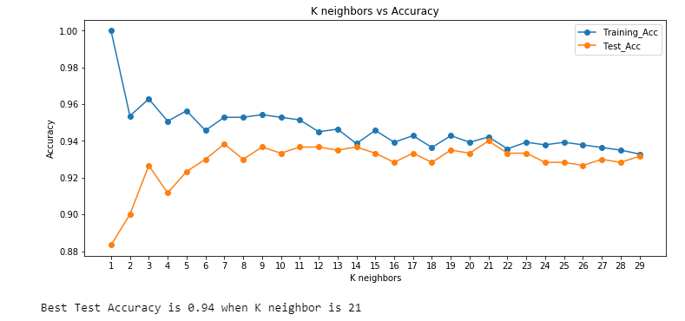
Train Model
1. KNN method : Optimized K-neighbor
** พบว่าความแม่นยำของข้อมูล Test ที่สูงที่สุดมีค่า 0.94 โดยที่ K = 21

Slide 14
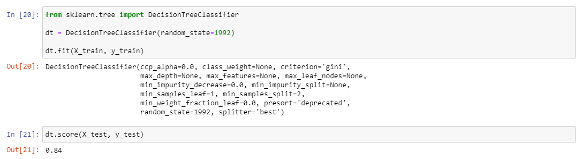
Train Model
2. Decision Tree Method
** Accuracy : 0.84

Slide 15
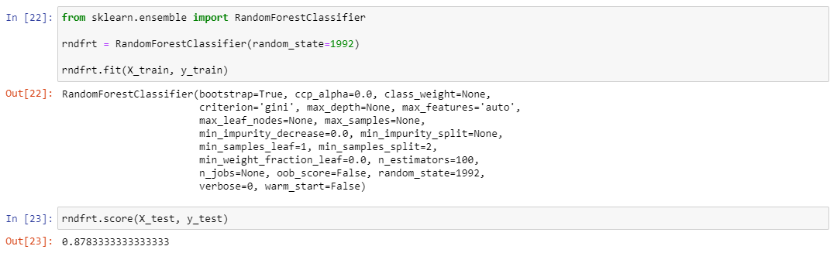
Train Model
3. Random Forest Method
** Accuracy : 0.878

Slide 16
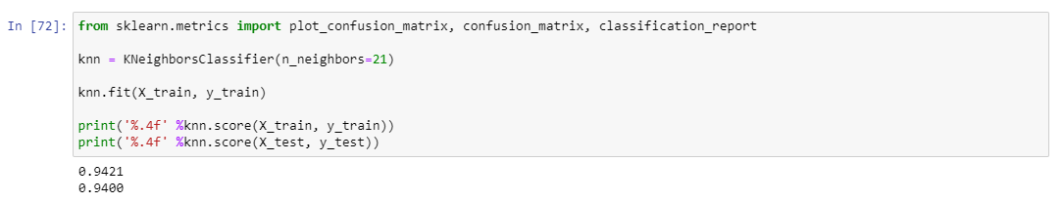
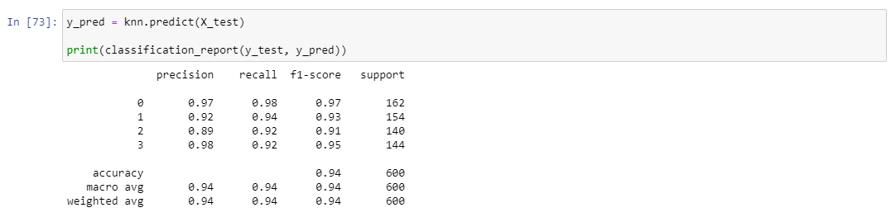
Conclusion
The best model is KNN method
** Use optimized K = 21 the results :
Accuracy train dataset : 0.9421
Accuracy test dataset : 0.9400
Confusion matrix for K = 21

Slide 17
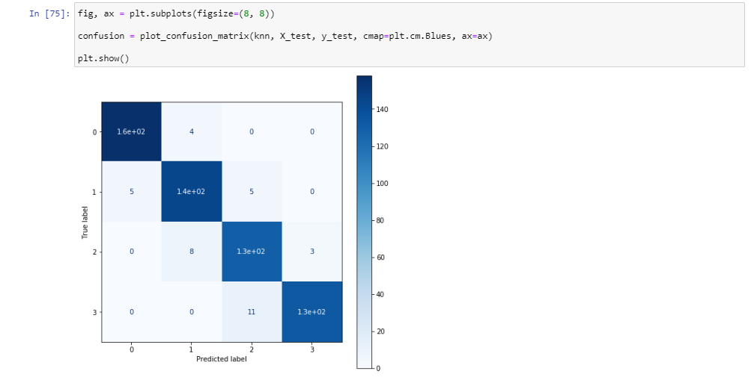
Conclusion
Plot confusion matrix

Slide 18
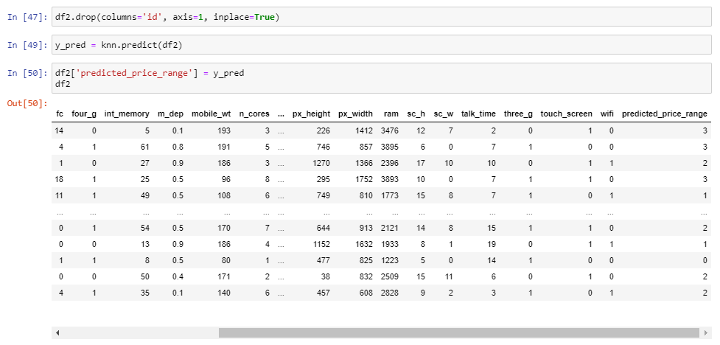
Use KNN model in test.csv
Create predicted_price_range

Slide 19
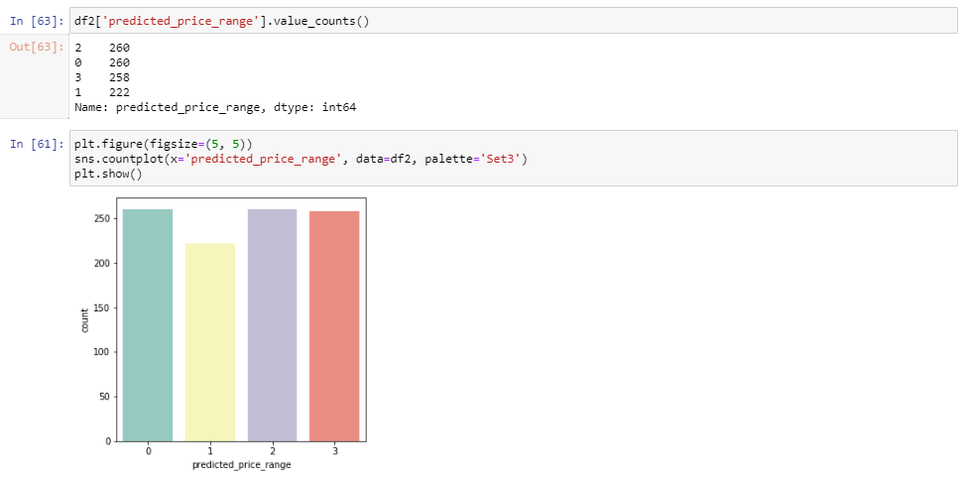
Use KNN model in test.csv
Summary of results in 1000 records

Slide 20
Summary and Way to improve project
Summary of project
ผลสรุปของการสร้างโมเดลทำนายช่วงราคาของมือถือ คือ เลือกใช้วิธีวิเคราะห์ และทำนายแบบ KNN โดยกำหนดค่า K = 21
ผลประโยชน์ของ Project คือ เจ้าของธุรกิจสามารถกำหนดราคาของมือถือที่เหมาะสม กับประสิทธิภาพ และสามารถแข่งขันได้ในตลาดมือถือ
Way to improve project
จากกระบวนการ Exploratory Data Analysis : พบว่าข้อมูลที่เป็น features ที่จะนำมาใช้ในการสร้างโมเดลทำนายนั้น ยังมีองค์ประกอบที่ยังไม่เหมาะสมเพียงพอจะทำให้ได้ โมเดลทำนายที่มีผลลัพธ์ที่ดีที่สุด
การกระจายตัวของข้อมูลบาง feature ยัง skewness อยู่ เช่น clock_speed ซึ่งหากมีการจัดการรายละเอียดพวกนี้เพิ่มขึ้น มีแนวโน้มว่าจะพัฒนาโมเดลไปได้อีก
Scale ของ feature มีความแตกต่างกันกันอยู่มาก แต่เนื่องจาก feature ที่ใช้มีส่วนประกอบของชนิดข้อมูลทั้งแบบ numerical และ categorical จึงจำเป็นต้องมีการ treat scale ที่เหมาะสมซึ่งหากมีองค์ความรู้ และประสบการณ์ที่มากกว่านี้ มีแนวโน้มจะพัฒนาโมเดลไปได้อีก
จากขั้นตอนที่ทำการ plot scatter matrix ขึ้นมาทำให้พบว่าหลาย feature ยังไม่พบความสัมพันธ์ที่แท้จริงกับ label เช่น internal_memory ที่ตอนแรกคิดว่าจะมีความสัมพันธ์กับราคาในทิศทางเดียวกันแต่ก็ไม่เป็นอย่างที่คิด จึงคิดว่าหากสามารถ Apply ทฤษฎี Feature Selection เข้ามาร่วม มีแนวโน้มว่าจะพัฒนาโมเดลไปได้อีก หากมีองค์ความรู้ และประสบการณ์มากกว่านี้
สุดท้ายคิดว่าหากสามารถพัฒนาโมเดลที่เหมาะสมและ Deploy ได้จริงแล้วก็ควรนำเอาผลลัพธ์จากโมเดลนี้ไปต่อยอดเพิ่มขึ้น เช่น การไปวิเคราะห์ปัจจัยที่ลูกค้าจะตัดสินใจซื้อมือถือในแต่ละช่วงราคา ว่าลูกค้าให้ priority เหมือน หรือแตกต่างกันในแต่ละ segment อย่างไร หรือการปรับทิศทางธุรกิจไปมุ่งเน้นพัฒนาเทคโนโลยีที่เป็นปัจจัยสำคัญที่ทำให้ราคา หรือลูกค้าตัดสินใจซื้อได้เร็ว

